Slide 1
Giao diện Quantum Investor Network

Slide 2
QUÁ TRÌNH ĐĂNG KÝ
Màn Hình Đăng Ký(SCR_REGISTER
_01)
Màn Hình Đăng Ký(SCR_REGISTER
_02)
Màn Hình Đăng Ký(SCR_REGISTER
_03)
Qúa trình đăng ký thành công
MÀN HÌNH TRANG CHỦ CỦA NGƯỜI DÙNG
SCR_HOME_01
Notes:
Đăng ký gồm 3 bước:
Màn hình SCR_REG_01: Đăng ký thông tin cơ bản gồm: Họ Tên, Email, Username và Password.
Màn hình SCR_REG_02: Chọn công ty muốn theo dõi để đầu tư
Màn hình SCR_REG_03: Chọn chiến lược đầu tư để hệ thống dễ dàng cung cấp các công ty hay các chiến lược đầu tư hiệu quả.

Slide 3
QUÁ TRÌNH ĐĂNG NHẬP VÀ SAU ĐĂNG NHẬP
Màn Hình Đăng Nhập(SCR_LOGIN
_01)
Đăng ký tài khoản mới
Đăng nhập thành công
Màn Hình Trang Chủ Của Người Dùng(SCR_HOME
_01)
QUÁ TRÌNH ĐĂNG KÝ
Quên Password
Màn Hình Chart(SCR_CHART
_01)
Màn Hình Phân Tích(SCR_EXPERT_01)
Màn Hình Thông Tin Cá Nhân(SCR_PROFILE
_01)
Màn Hình Phục Password(SCR_PASSWORD
_01)
Notes:
Màn hình trang chủ là màn hình Tổng quan về thị trường – giống với màn hình của phần mềm
Màn hình chart- tương tự màn hình chart trong phần mềm
Màn hình phân tích, cung cấp các thông tin cần thiết để hệ thống đưa ra chiến lược hay cổ phiếu nên đầu tư
Màn hình thông tin các nhân, giúp enduser có thể thay đổi các thông tin của mình

Slide 4
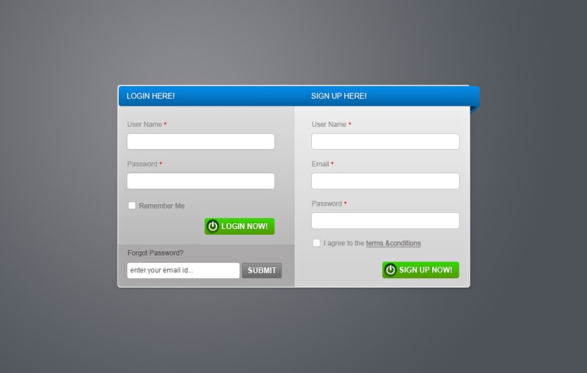
Bố cục trang login (SCR_LOGIN_1) và đăng ký(SCR_REGISTER_1)
Notes:
Khi người dùng đăng ký tại form này thì người dùng sẽ hoàn thành bước 1 của quá trình đăng ký
Trong form này người dùng có thể submit email để lấy lại password

Slide 5
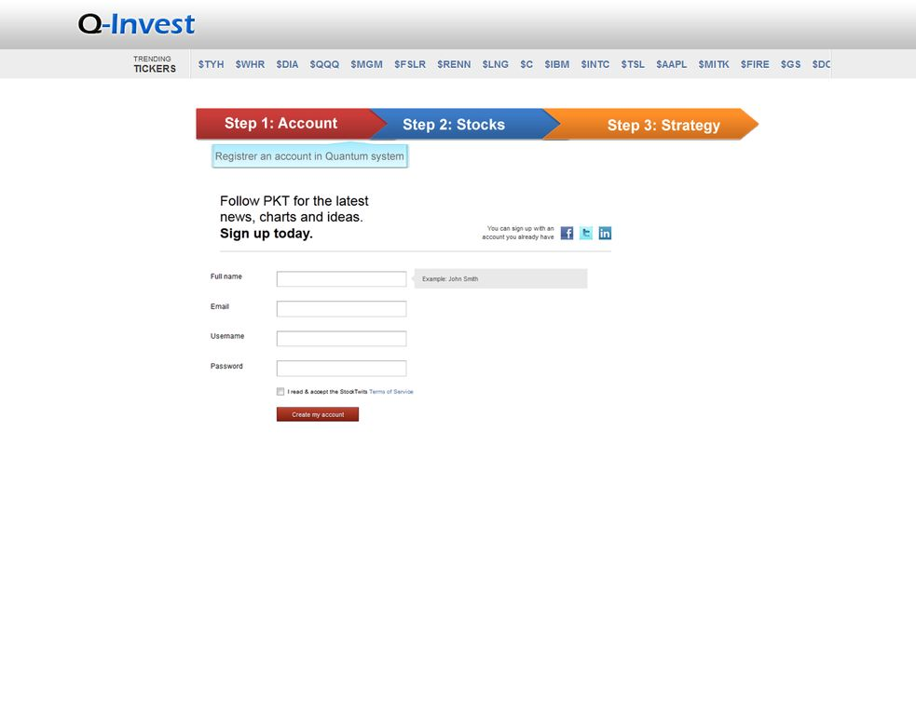
Màn hình ĐK – SCR_REGISTER_1

Slide 6
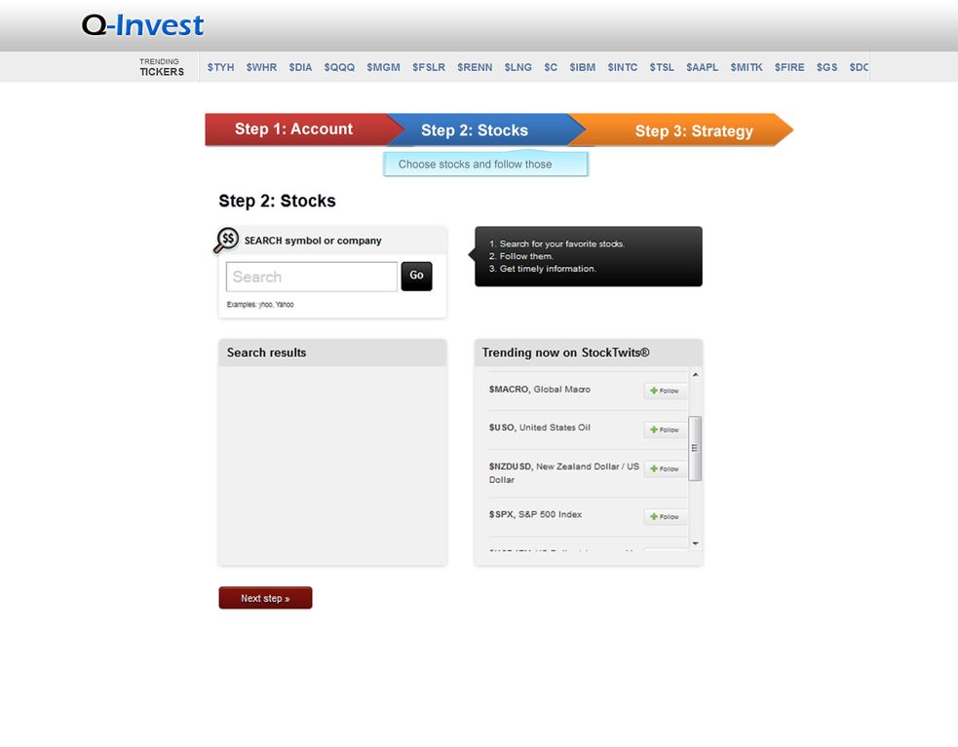
Màn hình ĐK – SCR_REGISTER_2
Step 2 chứa list hoặc danh sách các công ty/symbol???

Slide 7
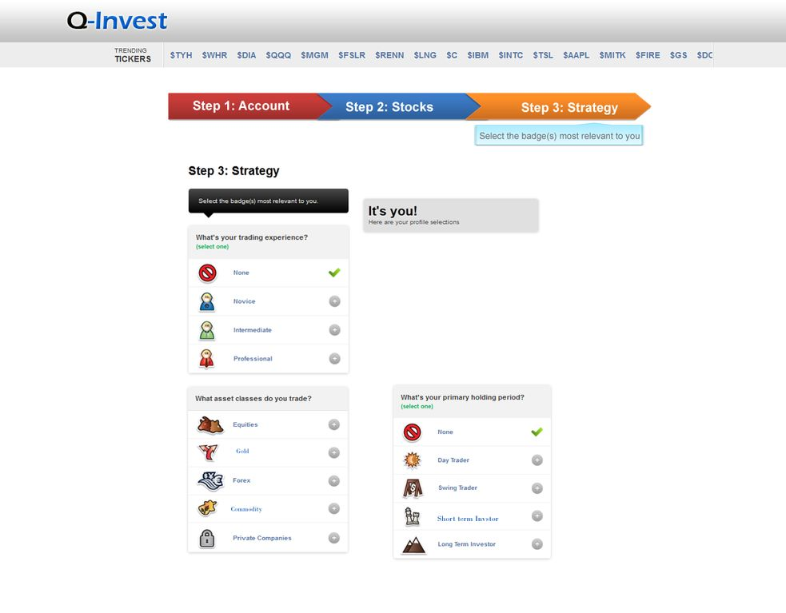
Màn hình ĐK – SCR_REGISTER_3

Slide 8
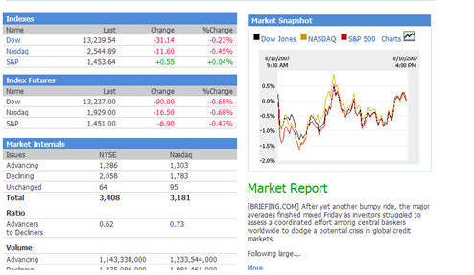
Màn hình trang chủ(tổng quan thị trường) - phương án 1
Notes:
Thầy và a.Dũng chọn phương án, hay tổng hợp các phương án mà e đã tổng hợp

Slide 9
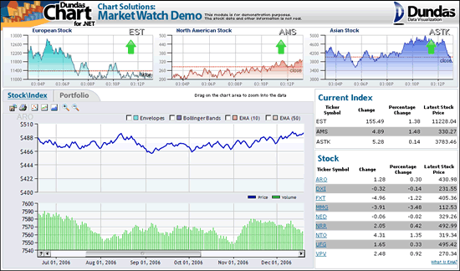
Màn hình trang chủ(tổng quan thị trường) - phương án 2

Slide 10
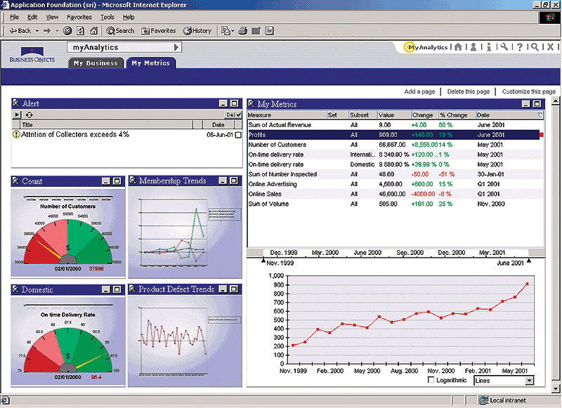
Màn hình trang chủ(tổng quan thị trường) - phương án 3

Slide 11
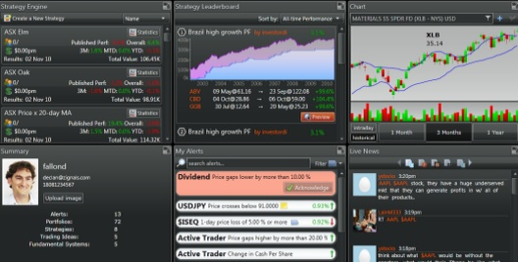
Màn hình trang chủ(tổng quan thị trường) - phương án 4
Notes:
A.Dũng: đánh giá màn hình này phức tạp

Slide 12
Màn hình trang chủ(tổng quan thị trường) - phương án tổng hợp – tuấn
Theo các phương án trên em nhận thấy mình phải có các thành phần sau theo thứ tự ưu tiên:
Tín hiệu mua bán(realtime)
Chart của indexes
Market daily change – ưu tiên theo portfolio của người dùng được sort lại
Xu hướng mua/bán trên thị trường(realtime)
Tin tức thị trường(người dùng có thể gắn RSS của các báo tài chính)
Thống kê mua bán cổ phiếu của người dùng
Notes:
Ở mục 6. phần này là transaction data. Người dùng có thể nhập liệu lại buy/sell cổ phiếu nào để hệ thống có thể thống kê.
Phần này đưa ra nhằm mục địch tạo ra nơi để người dùng lưu lại quá trinh đầu tư của mình.
Vì hệ thống chúng ta không cho phép người dùng order cổ phiếu nên chúng ta có thể cung cấp phần transaction data đến người dùng. Sau này nếu có order thì việc triển khai nâng cấp phần này lên cũng dễ dàng.

Slide 13
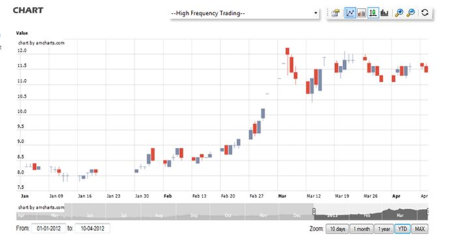

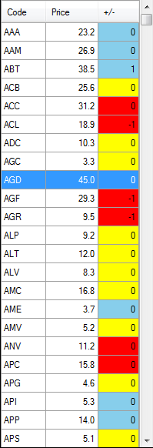
Màn hình chart(SCR_CHART_01)
Watch List
Porfolio
Notes:
Khi làm việc với chart, người dùng có thể dễ dàng chuyển qua symbol khác để xem và phân tích.
Người dùng có thể làm việc tương tự như trên phần mềm. Người dùng có thể mở nhiều tab đồ thị khác nhau.
Ở watch list: để tiện cho sử dụng, hệ thống sẽ phân loại các nhóm cổ phiểu ra cho người dùng dễ chọn nhất

Slide 14
Work flow cho chức năng phân tích(Experts)
Start stock ranking
Start strategy ranking để chọn chiến lược
Navigate to Expert
Setup lại thông tin đầu tư trong profile(Nếu có)
Hiển thị kết quả
Chọn chu kỳ đầu tư (1 tháng, 6 tháng…)
Chọn chiến lược đầu tư của hệ thông tư vấn
Chọn time scale :Dữ liệu được xử lý theo phút/giờ/tháng
Run
Run
Lọc dữ liệu từ market theo các tiêu chí từ hệ thống(Market screening)
Chọn chiến lược từ kết quả
Notes:
Phần strategy ranking chạy back ground. Hệ thống tự chọn chiến lược phù hợp cho người dùng. Hệ thống sẽ đưa ra các chiến lược nhờ vào thông tin mà người dùng setup trong profile
Phần Market-screening: Phần này được thực thi tương tự Market screener của google.

Slide 15
Work flow cho profile
Xem thông tin cơ bản và thông tin đầu tư đã được thiết lập(Màn hình SCR_PROFILE_1)
Navigate to Thông tin cá nhân(SCR_PROFILE_1)
Chỉnh sửa thông tin cơ bản(SCR_PROFILE_2)
Thiết lập lại thông tin đầu tư(SCR_PROFILE_2)
Save
Save

Slide 16
Mã số | Tên | Mô tả
PROFILE1 | Màn hình step 1 | Đăng ký thông tin cơ bản

Slide 17
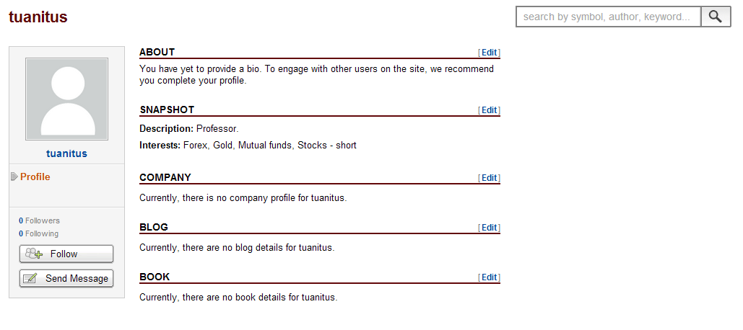
Màn Hình Thông Tin Cá Nhân(SCR_PROFILE
_01)

Slide 18
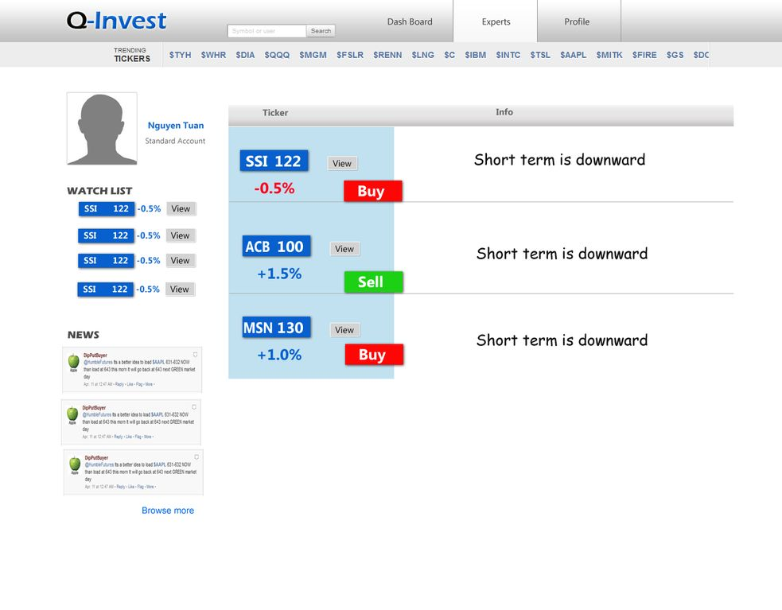
Mẫu thiết kế cũ
Notes:
Expert= Main page = Market Summary
Cho phép thấy được các thông tin tốt nhất của thị trường, cổ phiếu tốt để mua bán
Đưa các links tới các chart/dashboard
3.Experts
Base on the criterias that was provided, The system will be display BUY/SELL information for stocks of setting up profile under trading strategies of user.
If the system make new alert for user, the system will be send mail automatically to user. User can disable mail sending from system

Slide 19
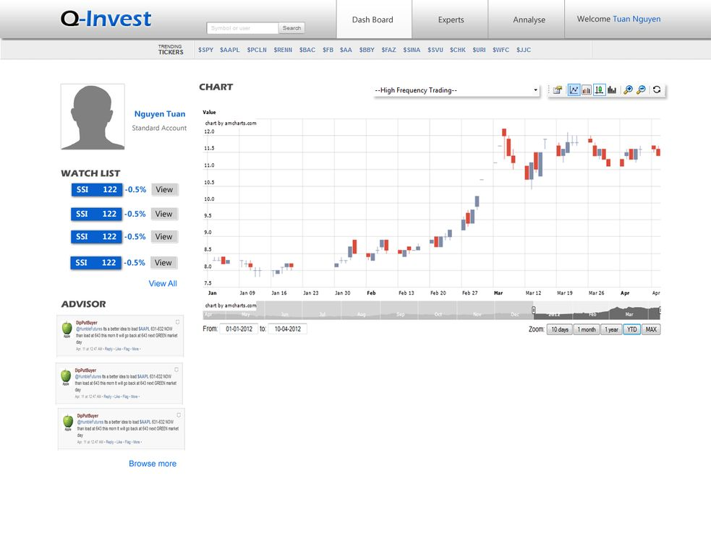
Thông tin phân tích về cổ phiếu trên chart+ các thông tin khác (phân tích chuyên gia, tin tức...)
Notes:
2.Dashboard
Display chart and watchlist
Run real-time
Notifications: Get news from Market and inform to user the changement

